Slide 1
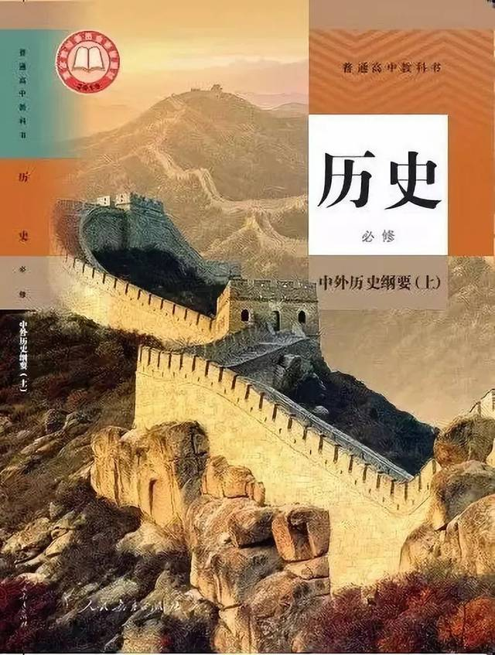
第21课
《五四运动与马克思主义的诞生》
中外历史纲要（上）第七单元
中国共产党成立与新民主主义革命兴起
说课教师：揭西县河婆中学彭文婷

Slide 2

说课流程
说教学目标
说教学内容
说教学方法
说教学策略
说教学媒体
说教学设计方案

Slide 3

教学目标 说教学内容 教学方法 教学策略 教学媒体 教学设计方案
①结构地位
三个子目：
北洋军阀统治基本终结时期
上承
一
五四运动与马克思主义传播
二
中国共产党的诞生
中国共产党的诞生
下启
三
国共合作与国民革命
新民主主义革命时期
中国共产党的成立及探索

Slide 4


开天辟地的伟大选择
——从李大钊的人生选择看建党的历史

Slide 5
②2020年版课标要求
认识五四爱国运动的历史意义，认识马克思主义在中国的传播与中国共产党成立对中国革命的深远影响，认识国共合作，领导国民革命的历史作用。 ③热点考点：2021年是中国共产党建党100周年，习近平总书记倡导“学党史强党性跟党走”，本课的内容是学习党史的关键一课，是热点问题，纵观近年来高考，五四运动、马克思主义传播和共产党建立都是高频考点，对备战高考有重要意义。 ④立德树人：本课包含了丰富的爱国主义内容，对培养学生正确的人生观价值观有重要意义。

Slide 6
说教学内容 教学目标 教学方法 教学策略 教学媒体 教学设计方案
五四运动背景、意义、马克思主义传播，共产党成立的背景、重大意义。
重点
五四运动与共产党诞生的内在关系，国共合作的原因影响。
难点

Slide 7
教学内容 说教学目标 教学方法 教学策略 教学媒体 教学设计方案
通过李大钊革命事迹，增强学生对中国特色社会主义道路自信、理论自信、制度自信、文化自信认同，培育有理想信念，有责任担当的新时代青年。
4
学科素养：通过李大钊革命事迹以及导入时事和结尾感悟升华，渗透家国情怀，通过时间轴的绘制培养时空观念，通过情境探究培养唯物史观，通过史料研读认识史料实证，历史解释的内涵，进而帮助学生尝试运用历史核心素养解决的实际问题。
3
关键能力：通过史料探究培养概括归纳的能力，辩证思维能力，通过情境探究培养学生创新思维，学以致用的能力，通过合作探究，培养学生发现问题解决问题能力，和团队合作能力。
2
1
必备知识：通过史料探究，情境探究，问题探究，合作探究得出的结论掌握五四运动的背景，意义，马克思主义传播，共产党成立的背景，意义，国共合作的原因、高潮及影响等基本知识。

Slide 8
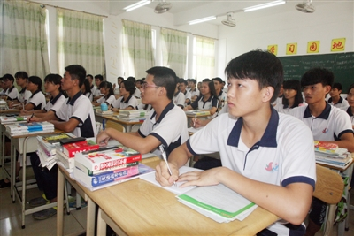
教学目标 教学内容 说教学方法 教学策略 教学媒体 教学设计方案
授课对象：
揭西县河婆中学
高一创新一班
经过初中学习，
对基础知识掌握相对到位
对历史事件之间的联系
缺乏整体认知。
偏重死记硬背
历史思维和能力有限
对时空观念和家国情怀
有所认识
对唯物史观，史料实证，历史素养
缺乏认识和运用的方法
个人思维活跃
小组合作氛围不浓厚

Slide 9
教学目标 教学内容 说教学方法 教学策略 教学媒体 教学设计方案
教法学法
中国共产党的诞生及探索
化抽象
自主建构
为具体
合作探究
到理性
师
生
史料探究
情境创设
从感性
李大钊一生的选择

Slide 10
教学目标 教学内容 教学方法 说教学策略 教学媒体 教学设计方案
重构：
明线：建党的历史 暗线：李大钊的人生选择
在历史长河中坚守选择
在具体实践中调整选择
五四精神
红船精神
当代青年责任担当
开天辟地的选择
从合作到开辟新道路
从一大到二大
……
建党的原因
乡土历史
建党的过程
建党的意义

Slide 11
说教学内容 教学目标 教学方法 教学策略 教学媒体 教学设计方案
采用PPT多媒体设备——
充分发挥其快捷、生动、形象的特点

Slide 12
教学目标 教学内容 教学方法 教学策略 教学媒体 说教学设计方案
新课讲授
教学理念
导入
课
前
准
课堂
备
课堂小结
课后作业

Slide 13
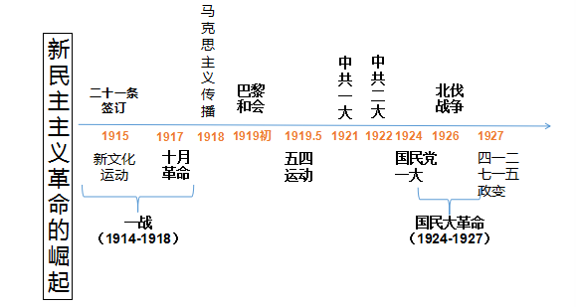
课前准备
小明在图书馆看书时，偶然发现了书里夹了一张泛黄的时间轴，但是上面的内容已经模糊不清，请你结合预习内容，帮助他按照时间顺序，填补时间轴上的大事件，梳理新民主主义革命崛起时期相关史实。
设计意图：情景为依托，激发兴趣，培养时空观念，为学习打基础

Slide 14
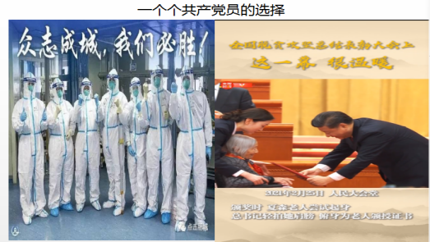
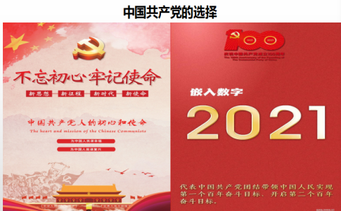
导入
设计意图：时事导入，拉近学生与历史之间的距离。

Slide 15

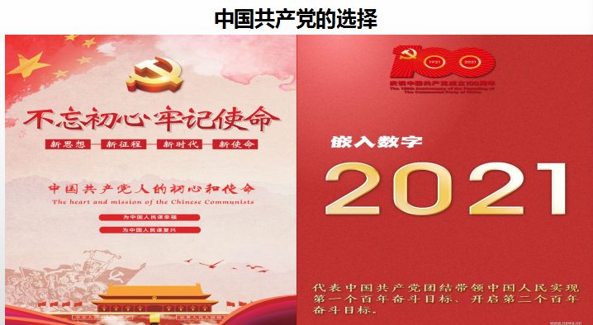
导入
开天辟地的选择
建党的原因
建党的过程
建党的意义
源于时代
源于爱国
源于信仰
设计意图：以时事导入，吸引学生注意力，点明主题，立德树人

Slide 16
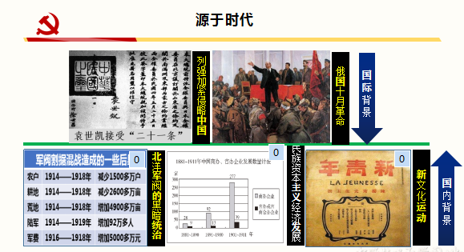
建党原因：源于时代
教师：展示五幅图片史料，让学生总结出建党前后内部外部的时代特征。 学生：分小组讨论作答。

Slide 17
建党原因：源于时代，源于信仰
五四运动
马克思主义传播
如何突破重点？

Slide 18
建党原因：源于爱国
1、背景过程性质特点
2、五四精神和深远意义
4、重难点突破
5、素养提升

Slide 19
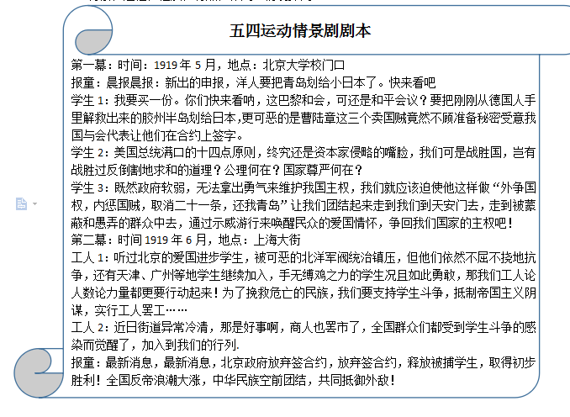
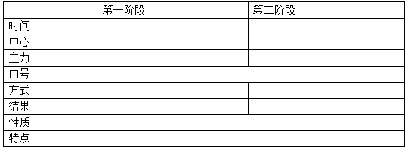
背景，过程，性质，特点
问题引导——背景
表格填写——过程，性质，特点
设计意图：由情景剧的演出再到问题导学和表格填写，既提高学生兴趣，课堂参与感，又使得学生对五四运动从感性认识上升到理性，体现新高考评价体系的创新性。

Slide 20
如何立德树人？
意义
假如你是一名当代报社的记者，结合五四运动相关史实和习近平总书记在五四运动100周年讲话的史料，请你为五四运动写一篇新闻报道（要求体现五四运动精神和深远意义）。
设计意图：情景探究，教师引导，任务驱动，使学生认识升华到应用，突破重点，符合加德纳多元智能理论和新高考创新性，应用性要求，做新闻记者的体验，更为学生职业生涯规划打下基础，在这个过程中也让学生深刻体会五四精神，达到立德树人目标。

Slide 21
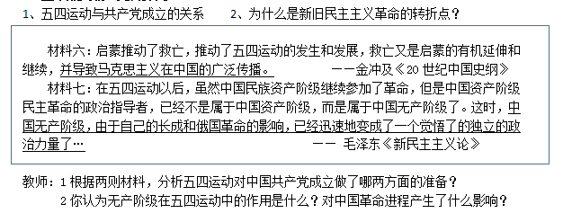
如何突破难点？
设计意图：史料探究和问题探究相结合，一步步引导学生从具体知识上升到抽象的理论，也锻炼了论从史出的能力，突破了难点。

Slide 22
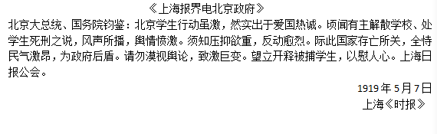
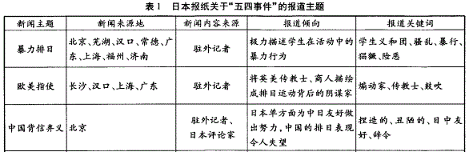
如何提升素养？
阅读中日两国对于五四运动的新闻报道，概括两国媒体对于五四运动的评价，你的得到什么启示？
设计意图：两则冲突史料得出，立场不同，历史解释不同，加深了对历史解释素养的认识。

Slide 23
建党原因：源于信仰
材料八：五四运动后，出现了社会主义是否适合中国国情的争论，有人反对走俄国式的道路，认为救中国只有一条路，就是“增加富力”，发展实业；还有人主张“采用劳农主义的直接行动，达到社会革命的目的” 。 ——2018年全国一卷选择题 材料九：未来的环球，必是赤旗的世界 ——李大钊
设计意图：两则史料的对比，看出李大钊信仰的力量，把马克思主义的种子播撒到学生心中。

Slide 24
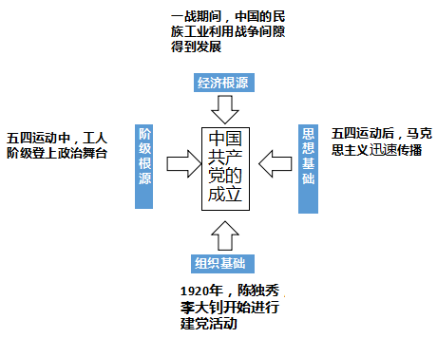
背景
意义
2021年是建党100周年，我们的学校河婆中学正在开展庆祝建党100周年黑板报评选活动，请你以中国共产党的建立为主题制作一幅黑板报，在课上先设计一个简单的方案（内容可包括背景，标志，意义，红船精神，建党小故事等，内容形式自定）课后再进行制作与评选。
设计意图：制作黑板报方案活动，贴合热点，结合了中国共产党成立的考点，体现了高考考察的应用性，创新性的要求，突破重点。
设计意图：绘制背景关系图，培养了唯物史观，认识到党成立的历史必然，突破重点。

Slide 25
在具体实践中调整选择
从合作到开辟新道路
从一大到二大
联系现实

Slide 26
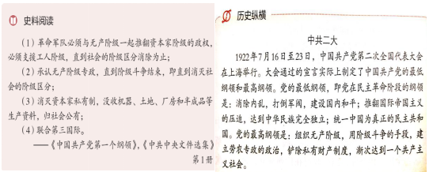
从一大到二大
设计意图：回归课本和原始史料，让学生比较一二达纲领的区别，顺势引导学生发现中国共产党“新”在哪里，对建党的意义从感性上升到理性。

Slide 27
从合作到开辟新道路
设计意图：合作探究，分主题，任务驱动，激发学生的求知欲，教师点拨，总结，突破国共合作原因和国民大革命影响的难点，也让学生感受到我党是与时俱进的政党。

Slide 28
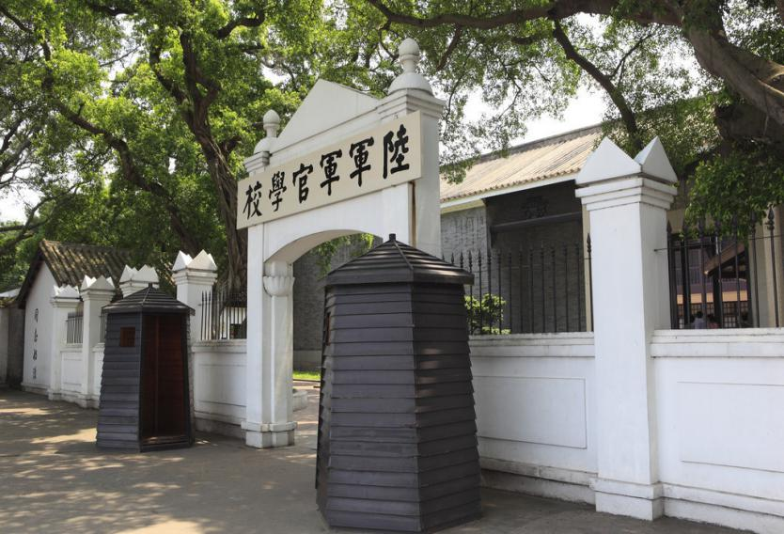
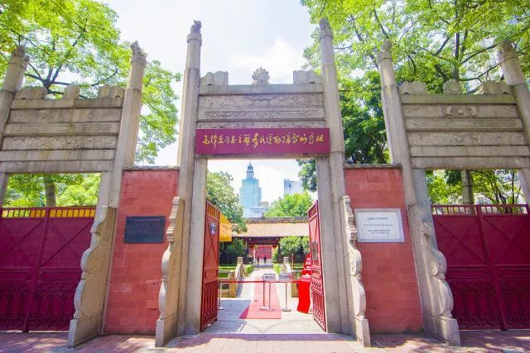
乡土历史
设计意图：广东革命历史，补充国民大革命影响，引导学生关注乡土历史，增进家国情怀。

Slide 29
在历史长河中坚守选择
五四精神
红船精神
当代青年责任担当

Slide 30

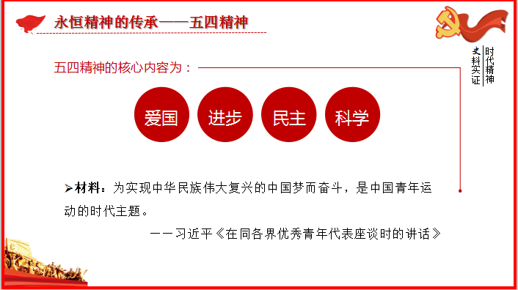

以青春之我，创青春之国家！

Slide 31
设计意图：
首尾呼应，展现了李大钊等革命前辈开天辟地，
坚定理想，不怕牺牲的精神，给当代青年以精神的滋养，
以榜样的力量，培养正确人生观价值观世界观，落实
立德树人目标。

Slide 32
课后作业
常规作业：完成辅导书《金版学案》第21课的内容 课后探究：请你通过画一幅关系图说明辛亥革命、新文化运动、马克思主义传播和共产党成立之间的内在逻辑关系。

Slide 33
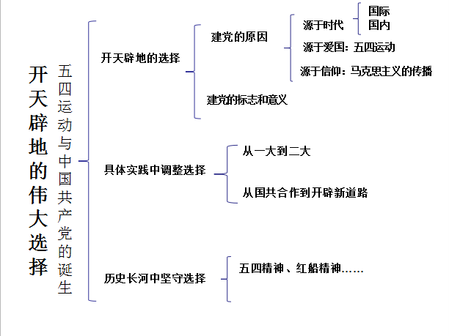
版书设计

Slide 34
自评
本教学设计创新点：
一、主旨新颖，贯穿全篇。
二、大胆整合，优化思路。
三、热点新鲜，考点突出。
四、形式多样，互动性强。
五、史料新颖，来源丰富。
六、紧跟新高考新课标要求，
设计不足之处：:第一，因为本课的重难点较多，以及一节课时间的限制，史料相对偏多，可以适当简省；第二，因为涉及到党史，所以史料必须强调准确性，严肃性，所以在史料趣味性和问题设置的开放性方面有所不足，可以适当加入名人名言或者有趣的小故事作为调节。

Slide 35
感谢您的聆听，恳请您批评指正！

